Slide 1
Generic, Stream API
Лекція №4

Slide 2
Generic
Generic (узагальнений тип) - це клас або інтерфейс, де тип оброблюваних даних задаеться як параметр.

Slide 3
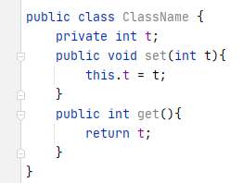
Generic

Slide 4
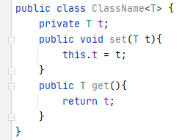
Generic

Slide 5
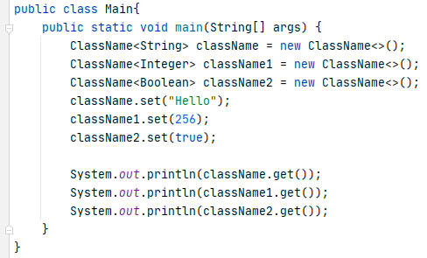
Generic

Slide 6
Generic
E – для типа елемента коллекції
K – для ключа
V – для значення
N – для числа
T – для любого типу
S, U, V – при необхідності для позначень любого типу

Slide 7
Generic
Мона обмежити можливі типи аргументів для параметризації, використавши ключове слово extends.
Ключове слово extends при параметризації означає те, що можна використати в якості одного з наслідників відносного типа, вказаного після extends

Slide 8
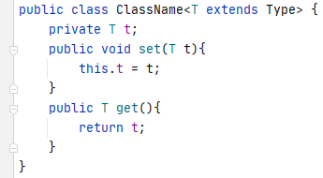
Generic

Slide 9
Generic
Wildcards

Slide 10
Stream API
Ключовим поняттям в Stream API є потік даних.
Однією з відмінних рис Stream API є застосування лямбда-виразів, які дозволяють значно скоротити запис виконуваних дій.

Slide 11
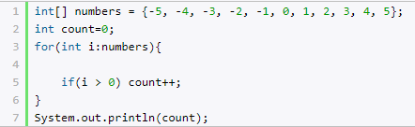
Stream API

Slide 12

Stream API

Slide 13
Stream API
В основі Stream API лежить інтерфейс BaseStream. Його повне визначення:
interface BaseStream<T , S extends BaseStream<T , S>>

Slide 14
Stream API
BaseStream визначає базовий функціонал для роботи з потоками, які реалізується через його методи:
void close (): закриває потік
boolean isParallel (): повертає true, якщо потік є паралельним
Iterator <Т> iterator (): повертає посилання на ітератор потоку
Spliterator <Т> spliterator (): повертає посилання на сплітератор потоку
S parallel (): повертає паралельний потік (паралельні потоки можуть задіяти кілька ядер процесора в багатоядерних архітектур)
S sequential (): повертає послідовний потік
S unordered (): повертає невпорядкований потік

Slide 15
Stream API
Від інтерфейсу BaseStream успадковується ряд інтерфейсів, призначених для створення конкретних потоків:
Stream <T>: використовується для потоків даних, що представляють будь-контрольний тип
IntStream: використовується для потоків з типом даних int
DoubleStream: використовується для потоків з типом даних double
LongStream: використовується для потоків з типом даних long

Slide 16
Stream API
При роботі з потоками, які представляють певний примітивний тип - double, int, long простіше використовувати інтерфейси DoubleStream, IntStream, LongStream. Але в більшості випадків, як правило, робота відбувається з більш складними даними, для яких призначений інтерфейс Stream <T>.

Slide 17
Stream API
При роботі зі Stream API важливо розуміти, що всі операції з потоками бувають або термінальними (terminal), або проміжними (intermediate)

Slide 18
Stream API
boolean allMatch (Predicate <? super T> predicate): повертає true, якщо всі елементи потоку задовольняють умові в предикате. термінальна операція
boolean anyMatch (Predicate <? super T> predicate): повертає true, якщо хоч один елемент потоку задовольняють умові в предикате. термінальна операція
<R, A> R collect (Collector <? Super T, A, R> collector): додає елементи в незмінний контейнер з типом R. T представляє тип даних з викликає потоку, а A - тип даних в контейнері. термінальна операція
long count (): повертає кількість елементів в потоці. Термінальна операція.
Stream <T> concat (Stream <? Extends T> a, Stream <? Extends T> b): об'єднує два потоки. проміжна операція

Slide 19
Stream API
Stream <T> distinct (): повертає потік, в якому є тільки унікальні дані з типом T. Проміжна операція
Stream <T> dropWhile (Predicate <? Super T> predicate): пропускає елементи, які відповідають умові в predicate, поки не попадеться елемент, який не відповідає умові. Вибрані елементи повертаються у вигляді потоку. Проміжна операція.
Stream <T> filter (Predicate <? Super T> predicate): фільтрує елементи відповідно до умовою в предикате. проміжна операція
Optional <T> findFirst (): повертає перший елемент з потоку. термінальна операція
Optional <T> findAny (): повертає перший-ліпший елемент з потоку. термінальна операція

Slide 20
Stream API
void forEach (Consumer <? super T> action): для кожного елемента виконується дія action. термінальна операція
Stream <T> limit (long maxSize): залишає в потоці тільки maxSize елементів. проміжна операція
Optional <T> max (Comparator <? Super T> comparator): повертає максимальний елемент з потоку. Для порівняння елементів застосовується компаратор comparator. термінальна операція
Optional <T> min (Comparator <? Super T> comparator): повертає мінімальний елемент з потоку. Для порівняння елементів застосовується компаратор comparator. термінальна операція
<R> Stream <R> map (Function <? Super T ,? extends R> mapper): перетворює елементи типу T в елементи типу R і повертає потік з елементами R. Проміжна операція

Slide 21
Stream API
<R> Stream <R> flatMap (Function <? Super T,? Extends Stream <? Extends R >> mapper): дозволяє перетворити елемент типу T в кілька елементів типу R і повертає потік з елементами R. Проміжна операція
boolean noneMatch (Predicate <? super T> predicate): повертає true, якщо жоден з елементів в потоці не задовольняє умові в предикате. термінальна операція
Stream <T> skip (long n): повертає потік, в якому відсутні перші n елементів. Проміжна операція.
Stream <T> sorted (): повертає відсортований потік. Проміжна операція.

Slide 22
Stream API
Stream <T> sorted (Comparator <? Super T> comparator): повертає відсортований відповідно до компаратором потік. Проміжна операція.
Stream <T> takeWhile (Predicate <? Super T> predicate): вибирає з потоку елементи, поки вони відповідають умові в predicate. Вибрані елементи повертаються у вигляді потоку. Проміжна операція.
Object [] toArray (): повертає масив з елементів потоку. Термінальна операція.

Slide 23
Stream API
Різниця між потоком і колекцією:
Потоки не зберігають елементи. Елементи, які використовуються в потоках, можуть зберігатися в колекції, або при необхідності можуть бути безпосередньо згенеровані.
Операції з потоками не змінюють джерела даних. Операції з потоками лише повертають новий потік з результатами цих операцій.
Для потоків характерно відкладене виконання. Тобто виконання всіх операцій з потоком відбувається лише тоді, коли виконується термінальна операція і повертається конкретний результат, а не новий потік.

Slide 24
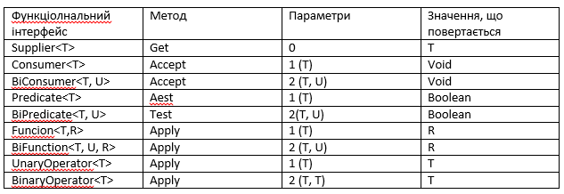
Stream API

Slide 25
Завдання
• List<String> myList = Arrays.asList("a1", "a2", "b1", "c2", "c1");
Вивести в консоль всі змінні в відсортованому вигляді
які починаються з «с» та трансформувати їх в верхній регістр
• Заповнити масив розміром n рандомними значеннями в діапазоні (від 0 до 9) та порахувати середнє арифметичне всіх парних чисел

Slide 26
Завдання
Данний рядок «sjdhgfsjkavchjwagehf» (Просто набір букв в нижньому регістрі), потрібно підняти в верхній регістр всі букви в діапазоні від H до T по алфавіту
Переписати реалізацію LinkedList, ArrayList (Stack, Queue) на Generics
**Є клас User (name, age, height, group, password, email) створити UserDto класс (name, age, email). Створити класс UserMapper з методами mapToUser(UserDto userDto), та mapToDto(User user);
Створити колекцію яка буде зберігати 5-10 юзерів і з допомогою stream api вибрати всіх хто досяг повноліття та повернути на виході List<UserDto>

